Slide 1
과목_학년학기_단원 | suhi_p_0401_02
차시명 | 02 어느 각이 더 클까요
파일명 | suhi_p_0401_02_0002
검토 | 담당
수학팀 | 김윤희
문서 HISTORY
번호 | 버전 | 문서 작성일 | 내용 비고 | 작성자 (내선번호) | 검토자
1 | V 1.0 | 2022.01.11 | 문서 발생 | 김예인
2 | V 1.0 | 2022.01.19 | 1차 검수 |  | 김윤희
3 | V 2.0 | 2022.01.21 | 2차 검수 |  | 김예림
4 | V 3.0 | 2022.01.24 | 문서 수정 | 김윤희
5
6
7
8
9
10
11

Slide 2
학습 단계 | 파일명 | 페이지 정보 | 프레임 수 | 자료 형태 (동영상, 애니메이션, 노래)
 | suhi_p_0401_02_0002.html | 수학 익힘 24~25쪽 | 1 | Html5
총 프레임 수 |  |  | 1

Slide 3

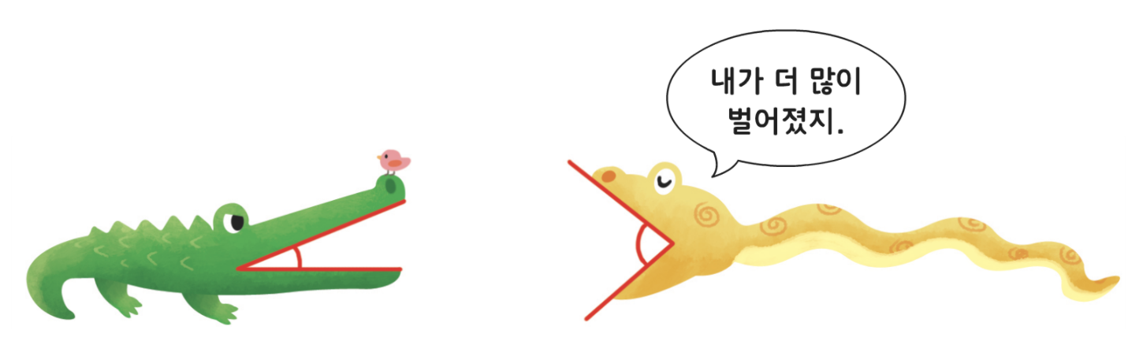
4-1
2. 각도
02 어느 각이 더 클까요
Θ Description & Function
어느 각이 더 클까요 │ 24~25쪽
3
5
개념 정리 페이지
개념 정리
1
2
4
#1
내가 더 많이
벌어졌지.
각의 크기는 두 변이 벌어진 정도로 비교할 수 있습니다.
삽화 파일명 | content.png (텍스트 지우고 새로 써 주세요.) 수학(박) 4-1 지도서\app\resource\contents_sub\lesson02\ops\ms_lesson02\images\ms_41_2_01\ms_41_2_01_01_01

Slide 4








4-1
2. 각도
02 어느 각이 더 클까요
Θ Description & Function
어느 각이 더 클까요 │ 24~25쪽
3
5
풀 팝업창(다음 슬라이드)
왼쪽 부채 클릭하면 O 나타나며 딩동음
오른쪽 부채 클릭하면 X나타나며 오답음
정답 확인 버튼 클릭하면 왼쪽 부채에 O나타나며 정답 확인 버튼은 정답 가리기로 토글됨.
5. 풀이 확인 버튼 팝업창(#1 다음 슬라이드)
개념 정리
1
2
4
펼쳐진 부채의 각이 더 큰 것을 찾아 표 하세요.
#2
#3
#1
#4
#5
삽화 파일명 | bg.png 수학(박) 4-1 지도서\app\resource\contents_sub\lesson02\ops\ms_lesson02\images\ms_41_2_01\ms_41_2_01_01_02

Slide 5



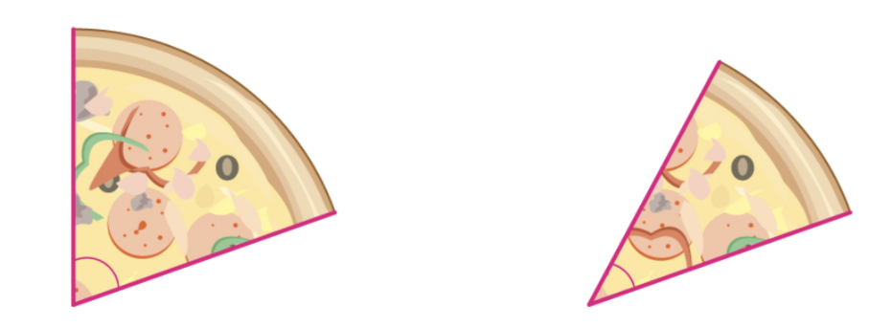

4-1
2. 각도
02 어느 각이 더 클까요
Θ Description & Function
<쌍둥이 문제 버튼 클릭 시 나타나는 화면>
활동지 다운로드 버튼. 다운로드 되는 파일은 (4-1-2)수학익힘쌍둥이_02차시.hwp
왼쪽 피자 클릭하면 X 나타나며 오답음
오른쪽 피자 클릭하면 O나타나며 정답음
정답 확인 버튼 클릭하면 오른쪽 피자에 O나타나며 정답 확인 버튼은 정답 가리기로 토글됨.
피자의 각이 더 작은 것을 찾아 표 하세요.
#2
#3
#1
#4
삽화 파일명 | bg_more.png 수학(박) 4-1 지도서\app\resource\contents_sub\lesson02\ops\ms_lesson02\images\ms_41_2_01\ms_41_2_01_02_01

Slide 6

4-1
2. 각도
2. 각도
02 어느 각이 더 클까요
Θ Description & Function
어느 각이 더 클까요 │ 24~25쪽
3
5
<풀이 확인 버튼 클릭하면 나타나는 화면>
개념 정리
1
2
4
펼쳐진 부채의 각이 더 큰 것을 찾아 표 하세요.
풀이
펼쳐진 부채의 각을 비교하면 왼쪽 부채의 펼쳐진 각이 더 큽니다.
( )
( )

Slide 7

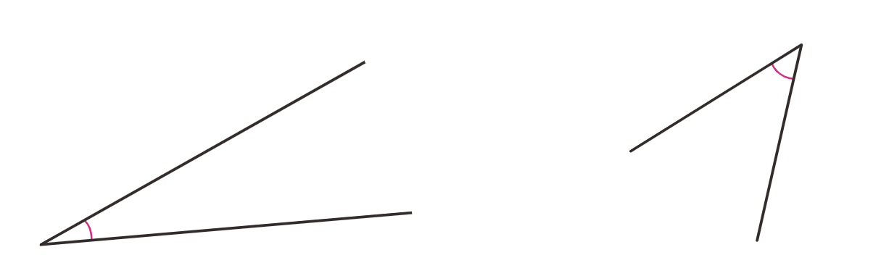
4-1
2. 각도
02 어느 각이 더 클까요
Θ Description & Function
어느 각이 더 클까요 │ 24~25쪽
풀 팝업창(다음 슬라이드)
풀이 확인 버튼 팝업창(#1 다음 슬라이드)
왼쪽 각 클릭하면 O 나타나며 딩동음
오른쪽 각 클릭하면 X나타나며 오답음
정답 확인 버튼 클릭하면 왼쪽 각에 O나타나며 정답 확인 버튼은 정답 가리기로 토글됨.
개념 정리
1
2
3
4
5
두 각 중에 더 작은 각을 찾아 표 하세요..
#3
#4
#1
#2
#5
삽화 파일명 | bg.svg 수학(박) 4-1 지도서\app\resource\contents_sub\lesson02\ops\ms_lesson02\images\ms_41_2_01\ms_41_2_01_03_01

Slide 8
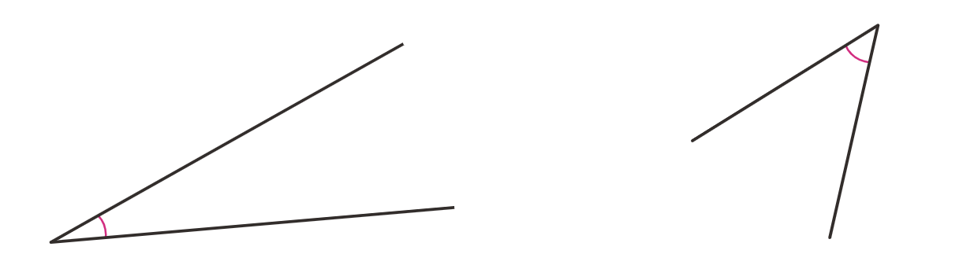
4-1
2. 각도
02 어느 각이 더 클까요
Θ Description & Function
<쌍둥이 문제 버튼 클릭 시 나타나는 화면>
활동지 다운로드 버튼. 다운로드 되는 파일은 (4-1-2)수학익힘쌍둥이_02차시.hwp
왼쪽 각 클릭하면 X 나타나며 오답음
오른쪽 각 클릭하면 O나타나며 정답음
4.정답 확인 버튼 클릭하면 오른쪽 각에 O나타나며 정답 확인 버튼은 정답 가리기로 토글됨.
두 각 중에서 더 큰 각을 찾아 표 하세요.
#2
#3
#1
#4
삽화 파일명 | bg_more.svg 수학(박) 4-1 지도서\app\resource\contents_sub\lesson02\ops\ms_lesson02\images\ms_41_2_01\ms_41_2_01_03_01

Slide 9
4-1
2. 각도
02 어느 각이 더 클까요
Θ Description & Function
어느 각이 더 클까요 │ 24~25쪽
<풀이 확인 버튼 클릭하면 나타나는 화면>
개념 정리
1
2
3
4
5
두 각 중에 더 작은 각을 찾아 표 하세요..
풀이
각의 크기는 벌어진 정도로만 비교하므로 왼쪽의 각이 더 작습니다.
( )
( )

Slide 10

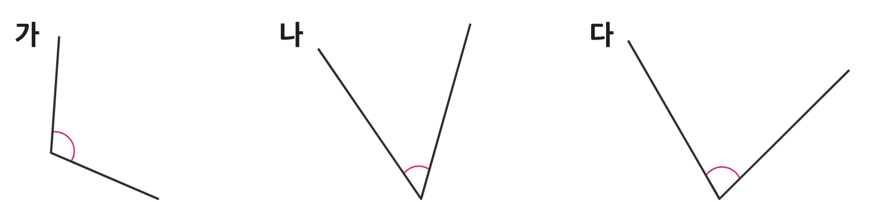

4-1
2. 각도
02 어느 각이 더 클까요
Θ Description & Function
어느 각이 더 클까요 │ 24~25쪽
3
5
풀 팝업창(다음 슬라이드)
답 칸 클릭하면 답 나타남. 정답 확인 버튼은 정답 가리기로 토글 됨.
풀이 확인 팝업창(#1 다음 슬라이드)
개념 정리
1
2
4
각의 크기가 큰 순서대로 써 보세요.
가
나
다
가
다
나
, ,
#1
#3
#2
삽화 파일명 | bg.svg (텍스트 지우고 새로 써 주세요.) 수학(박) 4-1 지도서\app\resource\contents_sub\lesson02\ops\ms_lesson02\images\ms_41_2_01\ms_41_2_01_04_01

Slide 11
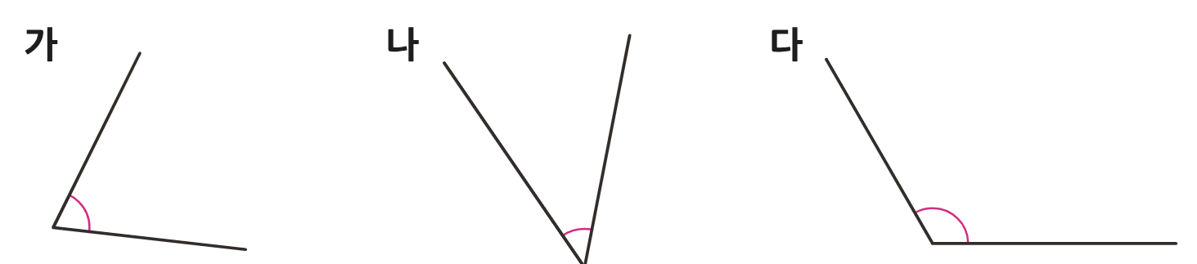
4-1
2. 각도
02 어느 각이 더 클까요
Θ Description & Function
<쌍둥이 문제 버튼 클릭 시 나타나는 화면>
활동지 다운로드 버튼. 다운로드 되는 파일은 (4-1-2)수학익힘쌍둥이_02차시.hwp
답 칸 클릭하면 답 나타남. 정답 확인 버튼은 정답 가리기로 토글 됨.
각의 크기가 작은 순서대로 써 보세요.
가
나
다
나
가
다
, ,
#1
#2
삽화 파일명 | bg_more.svg (텍스트 지우고 새로 써 주세요.) 수학(박) 4-1 지도서\app\resource\contents_sub\lesson02\ops\ms_lesson02\images\ms_41_2_01\ms_41_2_01_04_01

Slide 12
4-1
2. 각도
02 어느 각이 더 클까요
Θ Description & Function
어느 각이 더 클까요 │ 24~25쪽
<풀이 확인 버튼 클릭하면 나타나는 화면>
개념 정리
1
2
3
4
5
각의 크기가 작은 순서대로 써 보세요.
가
나
다
풀이
가
다
나
각이 많이 벌어질수록 크기가 큰 각이므로 각의 크기가 큰
순서대로 쓰면 가, 다, 나입니다.
, ,

Slide 13


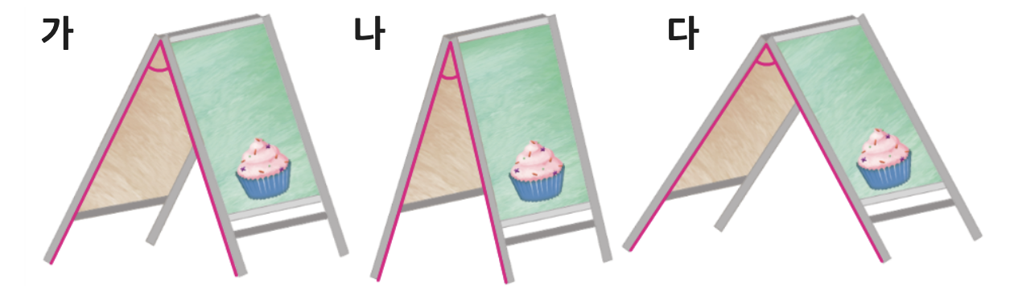

4-1
2. 각도
02 어느 각이 더 클까요
Θ Description & Function
어느 각이 더 클까요 │ 24~25쪽
3
5
풀 팝업창(다음 슬라이드)
풀이 확인 팝업창(#1 다음 슬라이드)
답 칸 클릭하면 답 나타남. 정답 확인 버튼은 정답 가리기로 토글 됨.
개념 정리
1
2
4
세워져 있는 간판의 세 각의 크기를 비교해 보세요.
가
나
다
다, 가, 나 순서대로 크기가 큽니다. 또는 나, 가, 다 순서대로 크기가 작습니다.
#1
#2
#3
삽화 파일명 | bg.png 수학(박) 4-1 지도서\app\resource\contents_sub\lesson02\ops\ms_lesson02\images\ms_41_2_01\ms_41_2_01_05_01

Slide 14
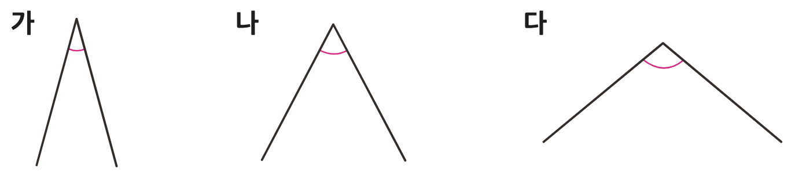
4-1
2. 각도
02 어느 각이 더 클까요
Θ Description & Function
<쌍둥이 문제 버튼 클릭 시 나타나는 화면>
1. 활동지 다운로드 버튼. 다운로드 되는 파일은 (4-1-2)수학익힘쌍둥이_02차시.hwp
2. 답 칸 클릭하면 답 나타남. 정답 확인 버튼은 정답 가리기로 토글 됨.
세 각의 크기를 비교해 보세요.
가
나
다
벌어진 정도로 비교해 보면 각의 크기가 큰 것부터 다, 나, 가입니다.
#1
#2
삽화 파일명 | bg_more.svg (텍스트 지우고 새로 써 주세요.) 수학(박) 4-1 지도서\app\resource\contents_sub\lesson02\ops\ms_lesson02\images\ms_41_2_01\ms_41_2_01_05_01

Slide 15
4-1
2. 각도
02 어느 각이 더 클까요
Θ Description & Function
어느 각이 더 클까요 │ 24~25쪽
3
5
<풀이 확인 버튼 클릭하면 나타나는 화면>
개념 정리
1
2
4
세워져 있는 간판의 세 각의 크기를 비교해 보세요.
풀이
간판의 벌어진 정도로 간판의 세 각의 크기를 비교해 보면
작은 것부터 나, 가, 다입니다.
다, 가, 나 순서대로 크기가 큽니다. 또는 나, 가, 다 순서대로 크기가 작습니다.

Slide 16

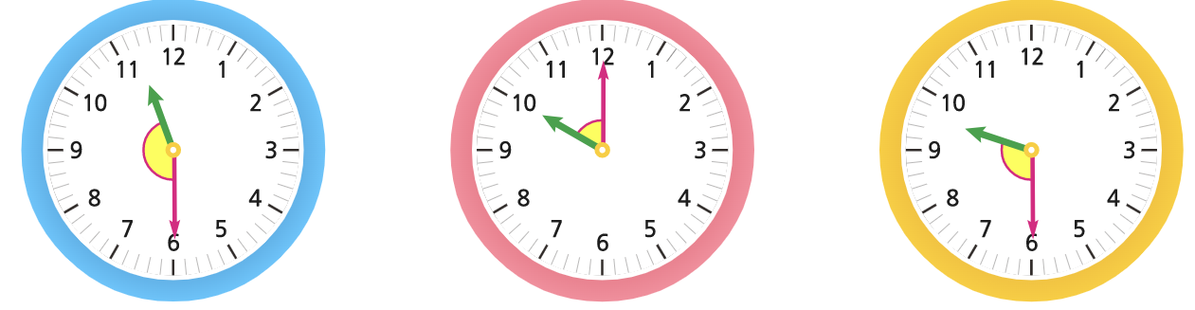



4-1
2. 각도
02 어느 각이 더 클까요
Θ Description & Function
어느 각이 더 클까요 │ 24~25쪽
3
5
풀 팝업창(다음 슬라이드)
이너탭
첫번째 페이지에는 정답 확인, 풀이 확인 버튼 없음
개념 정리
1
2
4
경호, 예지, 세연이가 잠을 잔 시각입니다. 시계의 두 바늘이 이루는 각의 크기를 잘못 비교한 것을 찾아 기호를 쓰고 바르게 고쳐 보세요.
경호
예지
세연
#2
#3

Slide 17
4-1
2. 각도
02 어느 각이 더 클까요
Θ Description & Function
어느 각이 더 클까요 │ 24~25쪽
3
5
풀 팝업창 (다음 슬라이드)
하단 이너탭
풀이 확인 팝업창 (다음 슬라이드)
정답 확인 버튼 클릭하면 정답 나타남. 정답 확인 버튼은 정답 가리기로 토글 됨.
개념 정리
1
2
4
경호, 예지, 세연이가 잠을 잔 시각입니다. 시계의 두 바늘이 이루는 각의 크기를 잘못 비교한 것을 찾아 기호를 쓰고 바르게 고쳐 보세요.
ㄱ
경호가 잠을 잔 시각의 두 바늘이 이루는 각의 크기가 가장 큽니다.
ㄴ
예지가 잠을 잔 시각의 두 바늘이 이루는 각의 크기가 가장 작습니다.
ㄷ
잠을 잔 시각의 두 바늘이 이루는 각의 크기가 경호, 예지, 세연이의 순서로 큽니다.
ㄷ
#2
#3
#1

Slide 18
4-1
2. 각도
02 어느 각이 더 클까요
Θ Description & Function
어느 각이 더 클까요 │ 24~25쪽
3
5
<풀이 확인 버튼 클릭하면 나타나는 화면>
개념 정리
1
2
4
경호, 예지, 세연이가 잠을 잔 시각입니다. 시계의 두 바늘이 이루는 각의 크기를 잘못 비교한 것을 찾아 기호를 쓰고 바르게 고쳐 보세요.
ㄱ
경호가 잠을 잔 시각의 두 바늘이 이루는 각의 크기가 가장 큽니다.
ㄴ
예지가 잠을 잔 시각의 두 바늘이 이루는 각의 크기가 가장 작습니다.
풀이
ㄷ
잠을 잔 시각의 두 바늘이 이루는 각의 크기가 경호, 예지, 세연이의 순서로 큽니다.
시계의 두 바늘이 이루는 작은 쪽의 각의 크기를 큰 것부터 써 보면 경호, 세연, 예지의 순서이므로 잘못 비교한 것은 입니다.
ㄷ
ㄷ

Slide 19
4-1
2. 각도
02 어느 각이 더 클까요
Θ Description & Function
어느 각이 더 클까요 │ 24~25쪽
3
5
정답 확인 버튼 클릭하면 답 나타남. 정답 확인 버튼은 정답 가리기로 토글.
2. 하단 이너탭
3. 풀 팝업창 (다음 슬라이드)
개념 정리
1
2
4
경호, 예지, 세연이가 잠을 잔 시각입니다. 시계의 두 바늘이 이루는 각의 크기를 잘못 비교한 것을 찾아 기호를 쓰고 바르게 고쳐 보세요.
바르게 고쳐 쓰기
잠을 잔 시각의 두 바늘이 이루는 각의 크기가 경호, 세연, 예지의 순서로 큽니다.
#3
#1
#2

Slide 20
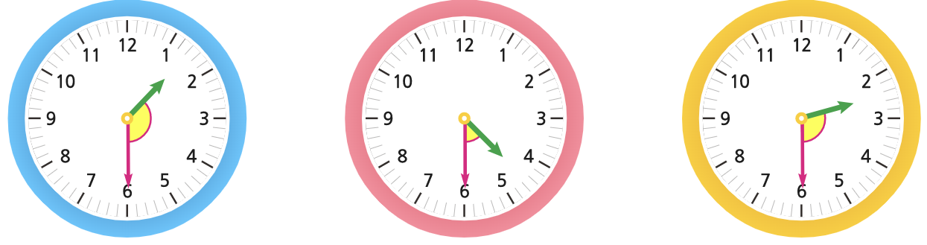
4-1
2. 각도
02 어느 각이 더 클까요
Θ Description & Function
<쌍둥이 문제 버튼 클릭 시 나타나는 화면>
1. 활동지 다운로드 버튼. 다운로드 되는 파일은 (4-1-2)수학익힘쌍둥이_02차시.hwp
2. 이너탭
3. 첫번째 페이지에는 정답 확인 버튼 없음.
은수, 지호, 영규가 숙제를 한 시각입니다. 시계의 두 바늘이 이루는 각의 크기를 잘못 비교한 것을 찾아 기호를 쓰고 바르게 고쳐 보세요.
은수
지호
영규
#1
#2
#3

Slide 21
4-1
2. 각도
02 어느 각이 더 클까요
Θ Description & Function
<쌍둥이 문제 버튼 클릭 시 나타나는 화면>
1. 활동지 다운로드 버튼. 다운로드 되는 파일은 (4-1-2)수학익힘쌍둥이_02차시.hwp
2. 답 칸 클릭하면 답 나타남. 정답 확인 버튼은 정답 가리기로 토글 됨.
은수, 지호, 영규가 숙제를 한 시각입니다. 시계의 두 바늘이 이루는 각의 크기를 잘못 비교한 것을 찾아 기호를 쓰고 바르게 고쳐 보세요.
ㄱ
은수가 숙제를 한 시각의 두 바늘이 이루는 각의 크기가 가장 큽니다.
ㄴ
지호가 숙제를 한 시각의 두 바늘이 이루는 각의 크기가 가장 작습니다.
ㄷ
숙제를 한 시각의 두 바늘이 이루는 각의 크기가 영규, 지호, 은수의 순서로 큽니다.
ㄷ
#1
#2

Slide 22
4-1
2. 각도
02 어느 각이 더 클까요
Θ Description & Function
<쌍둥이 문제 버튼 클릭 시 나타나는 화면>
1. 활동지 다운로드 버튼. 다운로드 되는 파일은 (4-1-2)수학익힘쌍둥이_02차시.hwp
2. 답 칸 클릭하면 답 나타남. 정답 확인 버튼은 정답 가리기로 토글 됨.
은수, 지호, 영규가 숙제를 한 시각입니다. 시계의 두 바늘이 이루는 각의 크기를 잘못 비교한 것을 찾아 기호를 쓰고 바르게 고쳐 보세요.
바르게 고쳐 쓰기
숙제를 한 시각의 두 바늘이 이루는 각의 크기가 은수, 영규, 지호의 순서로 큽니다.
#2
#1
#2

